Slide 1
HydroClaw认知智能体系
从全民养虾到水网自主运行

Slide 2
目录
一、核心价值与挑战 (3-5)
二、设计哲学 (6-10)
三、总体架构 (11-15)
四、垂直大模型 (16-20)
五、个人水网智能体 (21-25)
六、认知决策层 (26-30)
七、技能编排层 (31-35)
八、计算引擎层 (36-40)
九、对象层与元件库 (41-45)
十、应用案例与展望 (46-50)

Slide 3
第一部分
核心价值与挑战

Slide 4
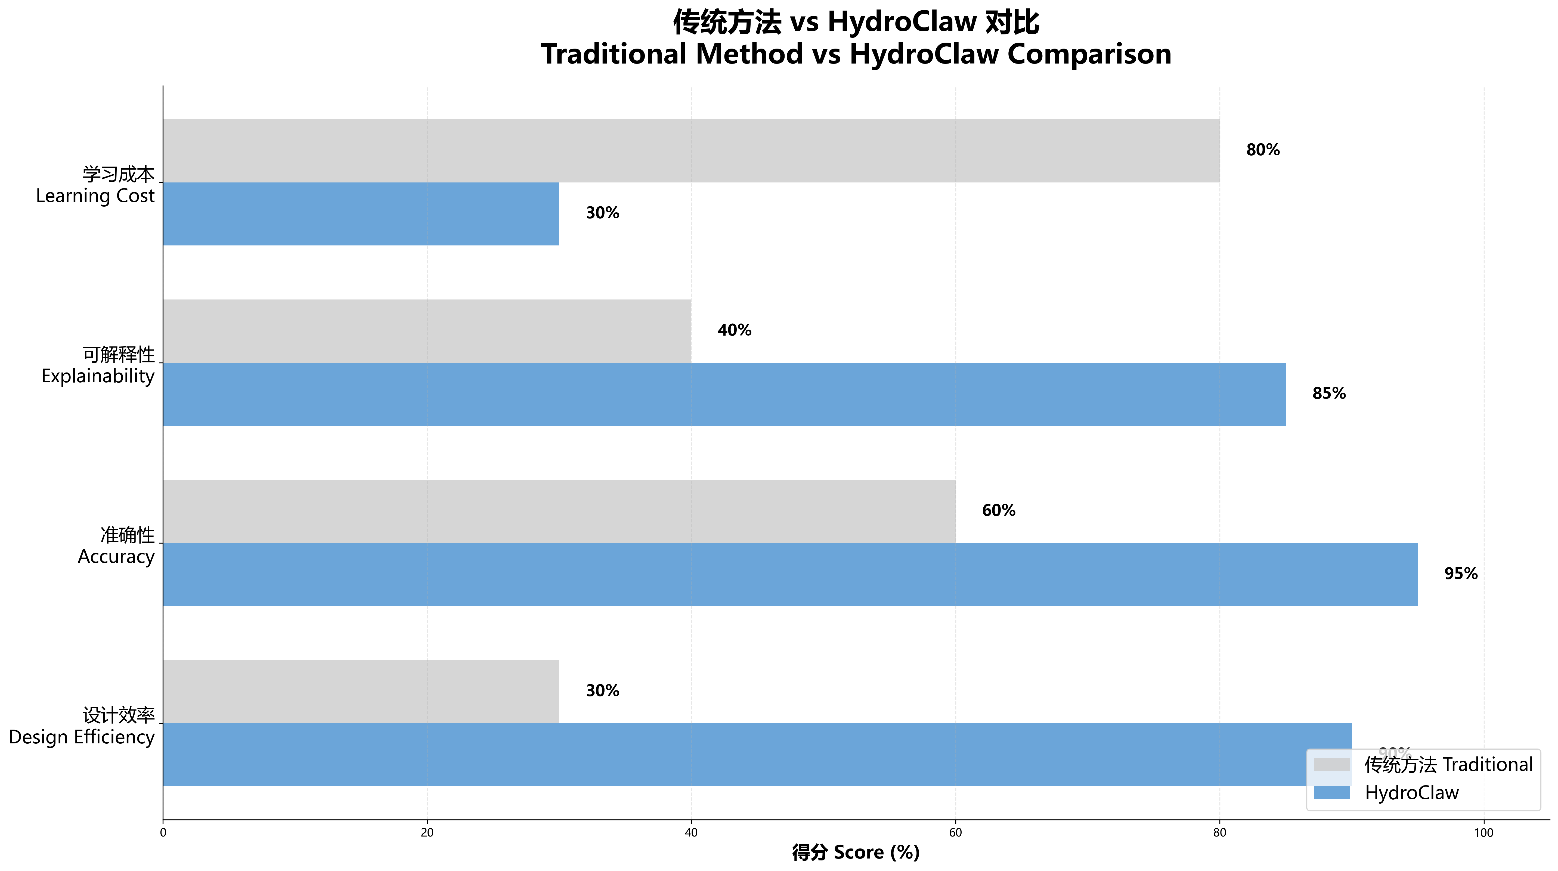
当前挑战对比

Slide 5
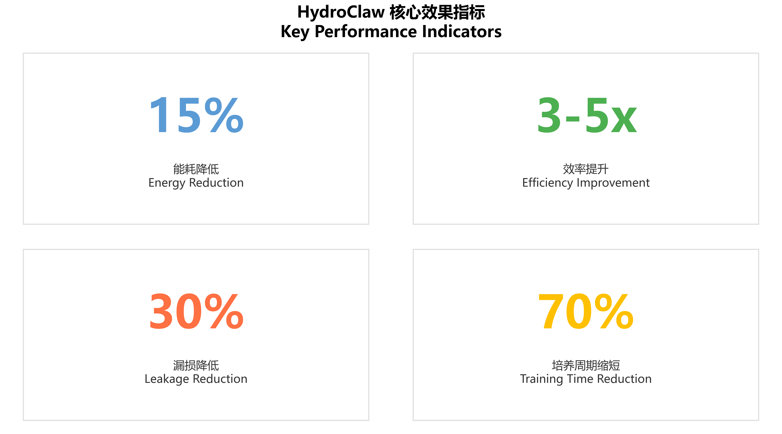
HydroClaw解决方案效果

Slide 6
第二部分
设计哲学

Slide 7
四大核心原则
1. 大模型与规则协同
• 大模型负责理解、推理、生成
• 规则引擎负责约束、验证、兜底
2. Skill即角色
• 每个技能都是一个专业角色
• 继承机制实现知识复用
3. 元件化设计
• 物理元件、水力元件、网络元件
• 像搭积木一样组装水网
4. 认知闭环
• 感知→理解→决策→执行→反馈→学习

Slide 8
原则1：大模型与规则协同
大模型的优势：
• 理解自然语言，降低使用门槛
• 推理能力强，处理复杂场景
• 生成能力强，自动编写代码
规则引擎的作用：
• 硬约束：流速、压力、管径等物理限制
• 软约束：设计规范、经验法则
• 兜底机制：大模型失效时接管
协同机制：
• 大模型生成方案 → 规则引擎校核 → 反馈修正

Slide 9
原则2：Skill即角色
技能继承体系：
• 原子技能：单一功能，可复用
• 复合技能：多个基础技能组合
• 流程技能：完整业务流程
继承机制：
• 子技能继承父技能的知识和能力
• 避免重复开发，提高复用率

Slide 10
原则3&4：元件化与认知闭环
元件化设计：
• 物理元件：管道、水泵、阀门、水池
• 水力元件：节点、管段、边界条件
• 网络元件：拓扑结构、连接关系
认知闭环：
• 感知：传感器数据、用户输入
• 理解：大模型解析意图
• 决策：规则引擎约束 + 优化算法
• 执行：调用计算引擎
• 反馈：结果评估 + 知识更新

Slide 11
第三部分
总体架构

Slide 12
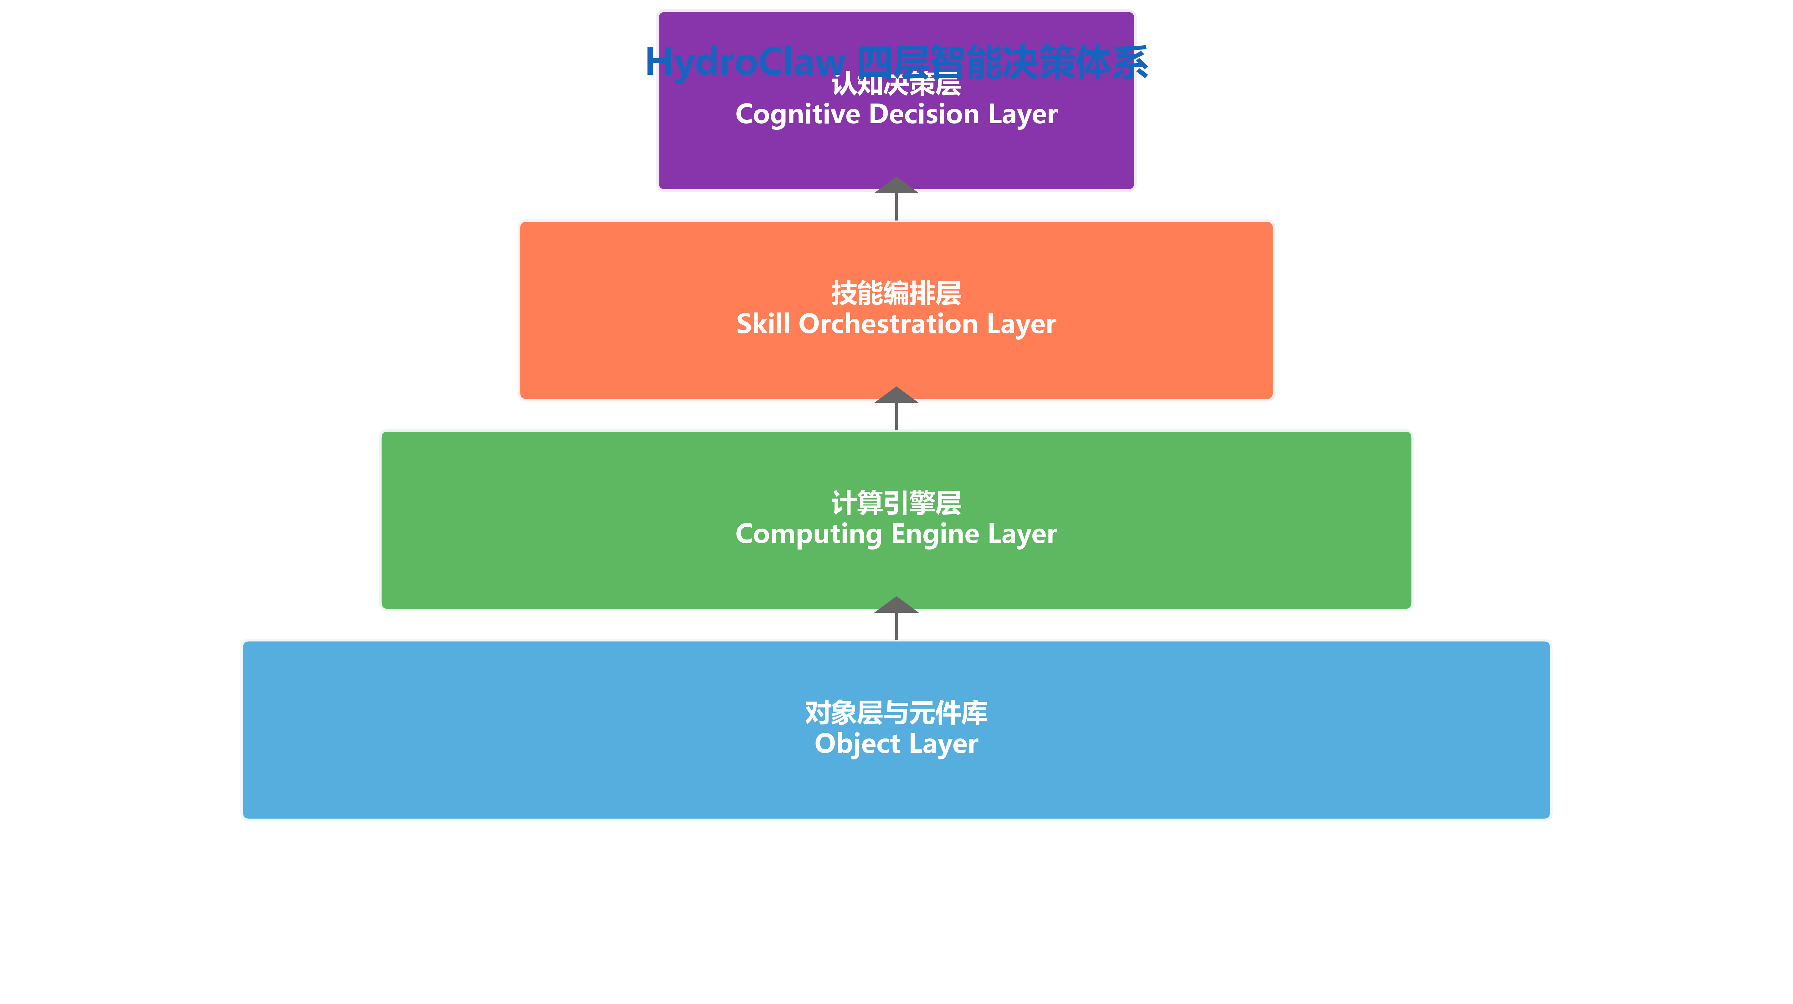
四层智能决策体系

Slide 13
四层架构详解
认知决策层：
• 理解用户意图，生成决策方案
技能编排层：
• 编排调用下层引擎，流程控制
计算引擎层：
• 预测、优化、仿真、学习、验证、可视化、报告
对象层：
• 三族元件库，数据模型与业务对象

Slide 14
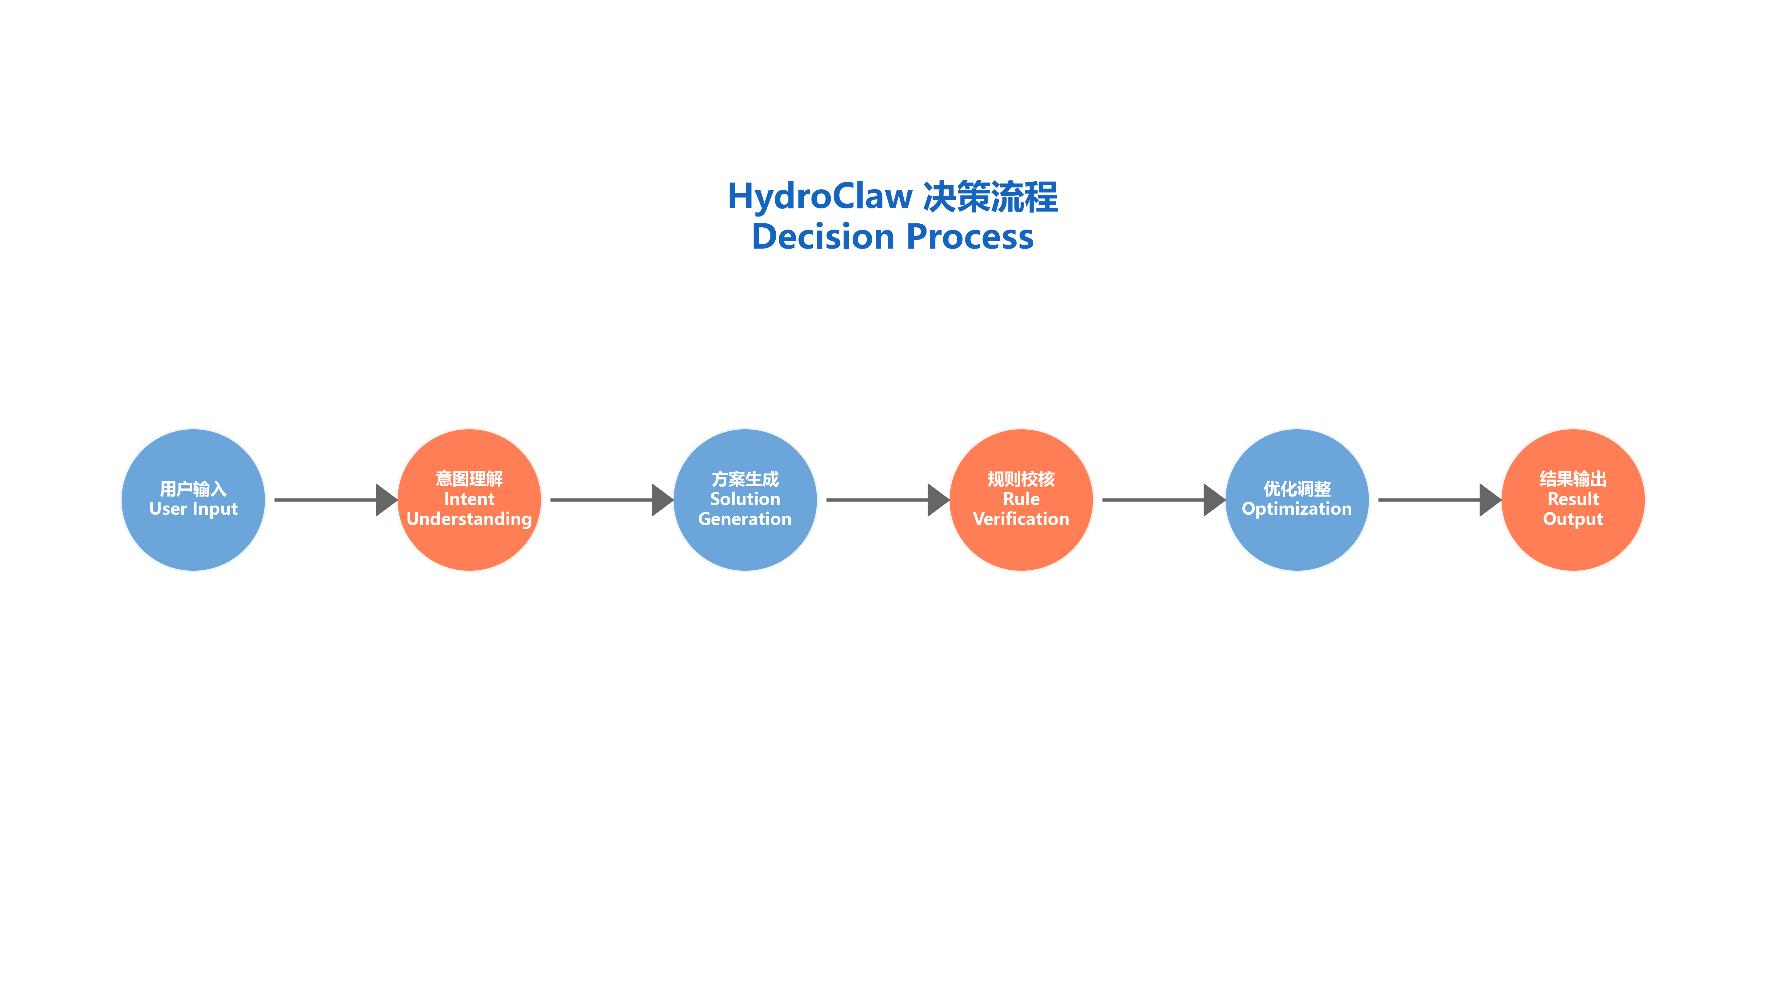
数据流转示例

Slide 15
架构优势
可扩展性：
• 新增引擎/技能不影响其他层
可维护性：
• 各层职责清晰，代码内聚
可复用性：
• 引擎和技能可被多场景复用
可测试性：
• 各层可独立测试，Mock接口隔离依赖

